Slide 1
SDM An Educational Game for Software Engineering
Troy Costa Kohwalter
Advisors:
Esteban W. Gonzalez Clua
Leonardo G. Paulino Murta
http://www.ic.uff.br/~tkohwalter/sdm/index.html
Notes:
Bom dia, meu nome é Troy Kohwalter e vou apresentar o SDM.
Os meus orientadores neste trabalho foram o Esteban e o Leonardo, ambos professores da UFF.

Slide 2
MOTIVATION
TEORIC CLASSES
TRABALHOS PRATICOS
GAMES
Notes:
A motivação que levou na criaçao do SDM foi os varios conceitos apresentados nas aulas teoricas de ES e os poucos trabalhos praticos propostos.
Estes trabalhos praticos ajudam na fixacao do conteudo aprendido nas aulas, mas muitas das vezes sao trabalhos pequenos e nem sempre estimulam o aluno.
Eu particulamente adoro jogos, e eles são o passatempo mais atraente. Os jogos possuem regras, objetivos, sao interativos, fornecem entretenimento e aprendizado.

Slide 3
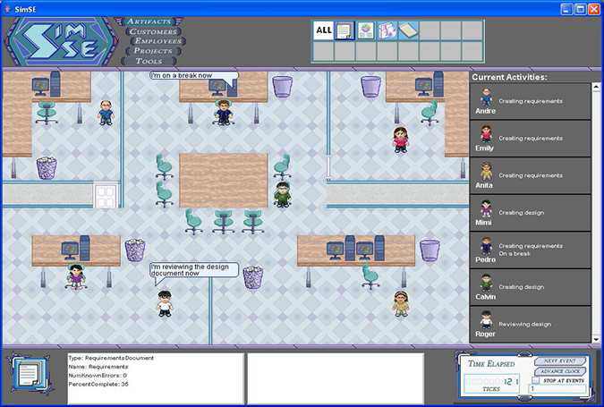
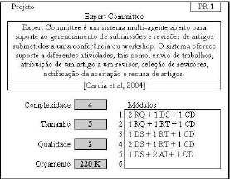
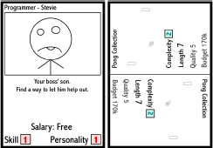
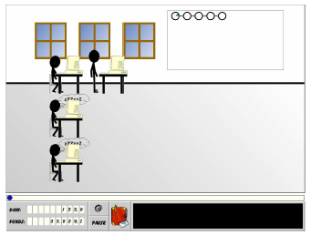
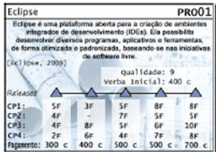
RELATED WORK
SIMSE
SIMULES
PnP
TIM
JEEES
Notes:
Falar brevemente que já foram feitos outros jogos de ensino de ES (3 de cartas, onde foram baseados no PnP, e dois de computador). O jogador tem cargo de gerente de projetos.
O PnP simula o processo de desenvolvimento de software desde a concepção até a conclusão. O Simules é um melhoramento do PnP.
JEEES foi baseado no Simules e tem como objetivo passar conhecimentos de Gerencia de Configuração
SimSE simula modelos de processos e o TIM é focado no gerenciamento de projetos.

Slide 4
SDM
SERIOUS GAME
OBJECTIVES:
LEARNING
PEOPLE MANAGEMENT
CLIENT’S NEED
Notes:
O SDM pertence a categoria de jogos sérios, ou seja, é utilizado como uma ferramenta de aprendizado.
O objetivo deste jogo é auxiliar no aprendizado de conceitos e praticas de ES, especificamente de gestão de pessoas, que é um ponto importante para a produção de softwares de qualidade. Além disso o jogo também transmite a ideia que o cliente, quando contrata os serviçõs do jogador, possui requisitos que devem ser respeitados.

Slide 5
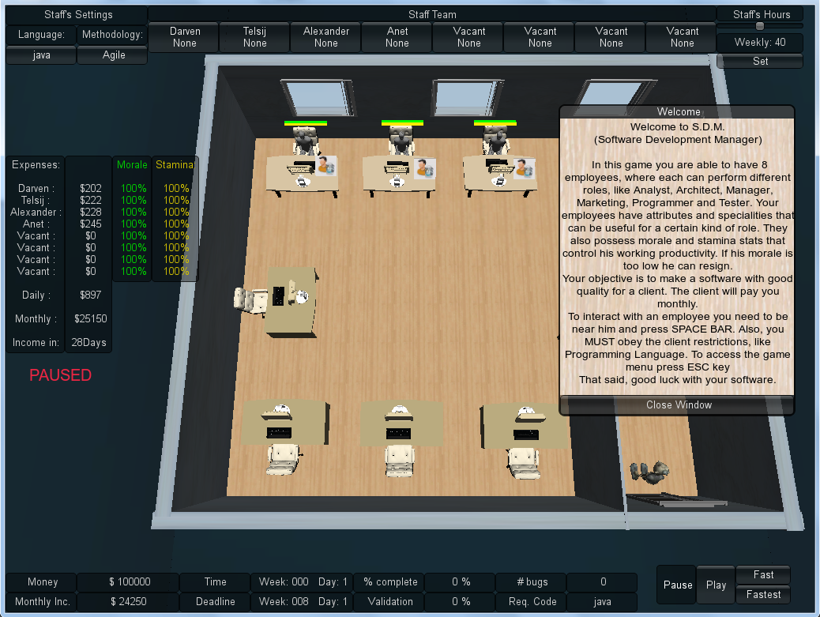
SDM
Notes:
Neste slide é ilustrado a interface do jogo SDM. A parte superior é responsavel pelo controle da equipe do jogador. O canto esquerdo exibe o resumo de cada funcionario e das dispesas do jogador. Os estados dos funcionarios tambem são exibidos atraves das barras que ficam em cima de cada funcionario. Em baixo estão as informações do projeto e o controle de passagem do tempo.

Slide 6
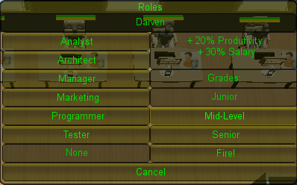
SDM
EMPLOYEES
ROLES
ANALYST
ARCHITECT
MANAGER
MARKETING
PROGRAMMER
TESTER
Notes:
Estes papéis são de 6 tipos: Analista, que é responsavel em conversar com o cliente para validar o modelo do software que esta sendo desenvolvido; O arquireto que cria planos de testes.; O gerente; Marketing que auxilia o analista durante as validações e faz negociações com o cliente; Programador que desenvolve o software e insere bugs; e o testador que no SDM, é responsavel em remover os bugs colocados pelo programador.

Slide 7
SDM
EMPLOYEES
GRADES
JUNIOR
MID-LEVEL
SENIOR
Notes:
Além dos papéis, os funcionarios podem desempenhar diferentes cargos na empresa, podendo ser junior, pleno ou senior. Estes cargos são utilizados para modificar o desempenho do funcionario e consequentemente o salario.

Slide 8
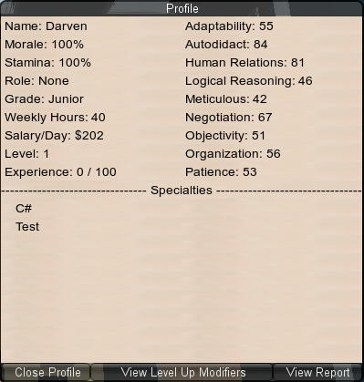
SDM
EMPLOYEES
ATTRIBUTES
(Santos 2005 and Russo 2007)
HUMAN
9 ATTRIBUTES
PERFORMAMCE
6 ATTRIBUTES
Notes:
Para os atributos dos funcionarios, foi feito um estudo sobre possiveis caracteristicas de pessoas que desempenham os papeis presentes no SDM.
Refinando os resultados encontrados por Santos e Russo, foram escolhidos 9 atributos que representariam o funcionario. Estes 9 atributos são utilizados para o calculo dos atributos de desempenho, que não são visiveis para o jogador. Como os unicos atributos exibidos ao jogador são os humanos, cabe ao jogador analisar estes atributos e deduzir qual papél é mais adequado para o funcionario.

Slide 9
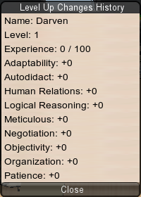
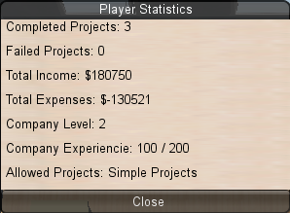
SDM
LEVEL
EMPLOYEES
ATTRIBUTES
COMPANY
PROJECTS
Notes:
Rascunho:
No SDM tanto os funcionarios quanto a empresa do jogador podem progredir com o passar do tempo de acordo com o desempenho.
Os funcionarios, quando se termina um projeto, recebem uma quantia de pontos de experiencia (de acordo com a complexidade do projeto e do resultado final, se concluiu ou não). Quando um verto valor de experiencia é alcançado, o funcionario adquire um novo level, ganhando pontos em atributos de acordo com o papel desempenhado. Note que todos os atributos podem ser afetados, já que o desempenho em cada papel é influenciado por todos os atributos, mas com pesos diferentes.
A empresa tambem ganha experiencia na conclusão de projetos, ou perde experiencia caso não tenha conseguido concluir. Conforme a empresa sobe de nivel, novos projetos (com mais complexidade) estarão disponiveis para o jogador, onde estes são mais desafiadores, mas fornecem mais recursos para possibilitar uma equipe de desenvolvimento maior.

Slide 10
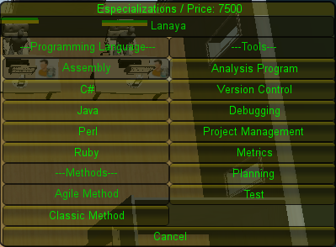
SDM
EMPLOYEES
SPECIALIZATIONS
TOOLS
LANGUAGE
METHOLOGY
Notes:
Além dos atributos, os funcionarios possuem especializações. Estas especializacoes podem ser de 3 tipos: ferramentas, que são utilziadas para auxilar o funcionario; de linguagem de programação e metodologia que são utilizados para avaliar o desempenho do funcionario.

Slide 11
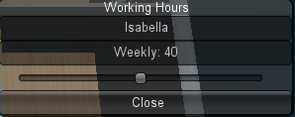
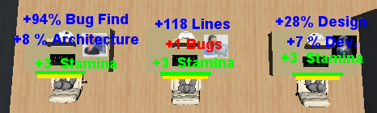
SDM
EMPLOYEES
TRAINING
WORKING HOURS
MORALE
STAMINA
Notes:
Caso um funcionario não possua uma especialização, é possivel coloca-lo em treinamento para adquiri-la.
Um outro aspecto do SDM é a relação de horas de trabalho, moral e estamina. As horas de trabalho é utilizada para afetar a negativamente a estamina caso trabalhe mais que 40 horas semanais e positivamente quaso trabalhe menos. O moral é afetado por promoções, conclusao de projetos e falta de pagamento. O moral em conjunto com a estamina são utilizados para calcular o rendimento do funcionario.
No exemplo desta figura, é mostrado o ganho de estamina dos funcionarios por estarem trabalhando menos horas.

Slide 12
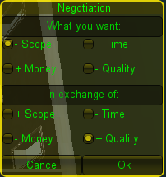
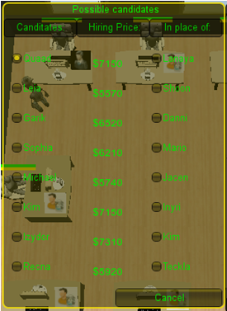
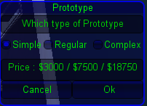
SDM
STAFF
HIRING
DEVELOPMENT
PRODUCT
NEGOTIATION
PROTOTYPING
Notes:
No SDM é permitido fazer modificações na equipe do jogador atravez de contratações e demissões. As demissoes podem ser pelo jogador ou pela insatisfação do funcionario. A tela de contratação exibida nesta figura mostra a lista de possiveis candidatos, que caso algum seja selecionado uma janela com as caracteristas dele será exibida. E do outro lado a equipe do jogador, onde deve escolher qual “slot” o novo candidato vai ocupar.
Alem da contratação, ao decorrer no desenvolvimento do produto é possivel negociar com o cliente para alterar algumas caracteriscas do contrato, como ilustrado por esta figura e criar prototipos para o cliente com o intuito de aumentar a validação do modelo.

Slide 13
SDM
DIFERENTIAL
HUMAN RESOURCES
PEOPLE MANAGEMENT
REAL TIME
Notes:
O Diferencial do SDM em relação aos demais jogos citados é de ter foco em gestao de pessoas, consequentimente em recursos humanos. Ter a passagem de tempo em tempo real, mas permitindo o jogador a pausar o jogo a qualquer momento. E ser desenvolvido em um ambiente totalmente 3D.

Slide 14
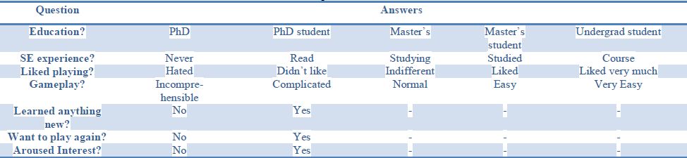
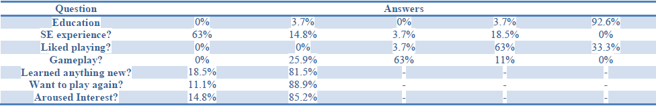
PRELIMINARY ASSESSMENT
Notes:
Depois que saiu a primeira versao do SDM, foi feita uma avaliacao com alguns voluntarios sobre o que eles acham do SDM.

Slide 15
SDM
CONCLUSION
UNDERSTANDING
LEARNING
LIMITATIONS
FUTURE WORK
Notes:
O SDM tem como finalidade em auxiliar no entendimento dos conceitos e ensinar a importancia dos funcionarios e seus papéis.
Na atual versão do jogo, existe algumas limitações, como por exemplo não é possivel definir iterações que forneçam resultados de desempenho do periodo definido.
Futuras modificações que podem ser feitas no SDM é a inclusao de iterações e aprofundamento das metodologias de trabalho, que na atual versão só é utilizado para distinção.

Slide 16
SDM An Educational Game for Software Engineering
Troy Costa Kohwalter
Advisors:
Esteban W. Gonzalez Clua
Leonardo G. Paulino Murta
http://www.ic.uff.br/~tkohwalter/sdm/index.html

